Slide 1
Порождающие паттерны.
Часть 1

Slide 2
Фабричный метод
Определяет общий интерфейс для создания объектов в суперклассе, позволяя подклассам изменять тип создаваемых объектов.
Фабричный метод позволяет классу делегировать создание объектов подклассам
Паттерн Фабричный метод известен также под именем Virtual Constructor

Slide 3
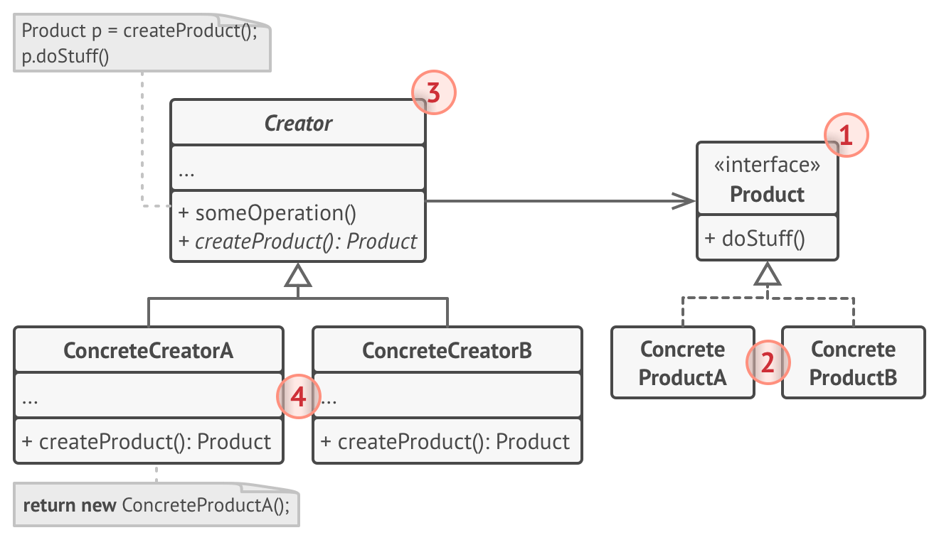
Структура

Slide 4
Когда применять?
Когда заранее неизвестно, объекты каких типов необходимо создавать.
Когда система должна быть независимой от процесса создания новых объектов и расширяемой: в нее можно легко вводить новые классы, объекты которых система должна создавать.
Когда создание новых объектов необходимо делегировать из базового класса классам наследникам.

Slide 5
Фабричный метод. Пример
Наше приложение будет работать с документами, состоящими из разных страниц – однако в процессе разработки могут появляться новые документы, которые состоят из другого набора страниц

Slide 6
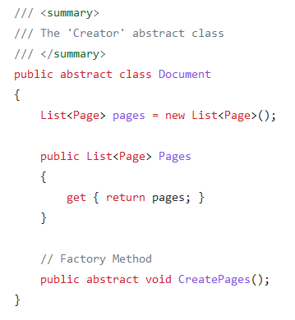
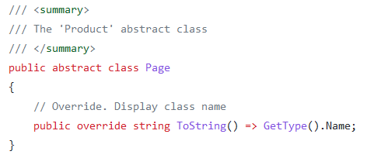

Фабричный метод. Пример

Slide 7
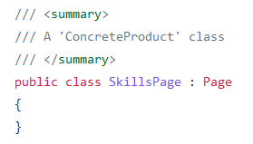
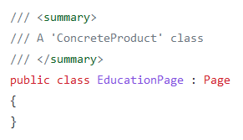
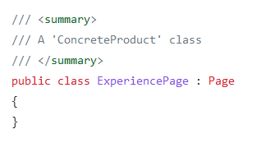
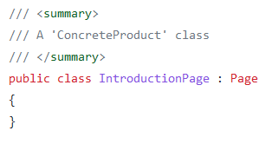
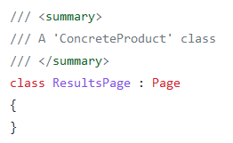
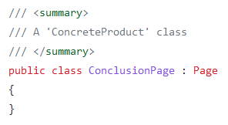
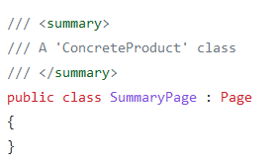
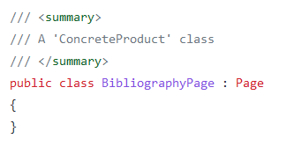
Фабричный метод. Пример

Slide 8
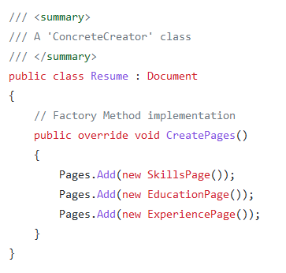
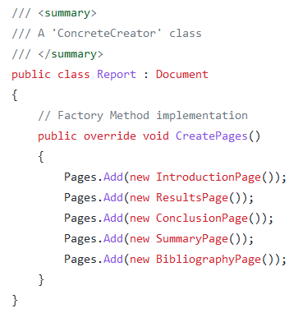
Фабричный метод. Пример

Slide 9
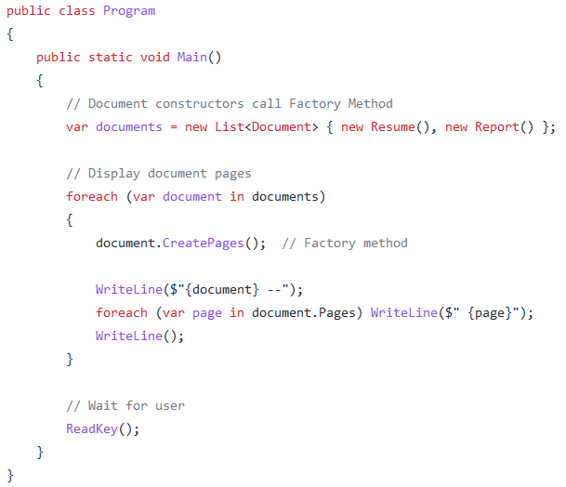
Фабричный метод. Пример

Slide 10
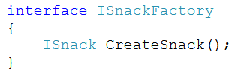
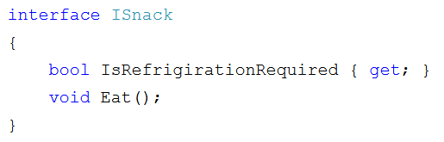
Фабричный метод. Пример

Slide 11
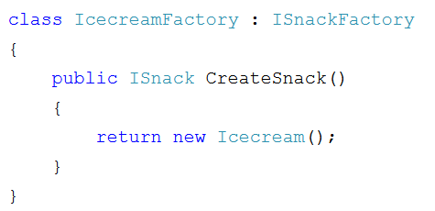
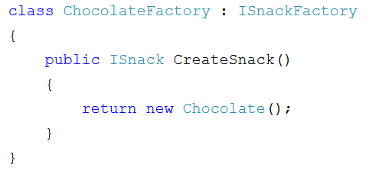
Фабричный метод. Пример

Slide 12
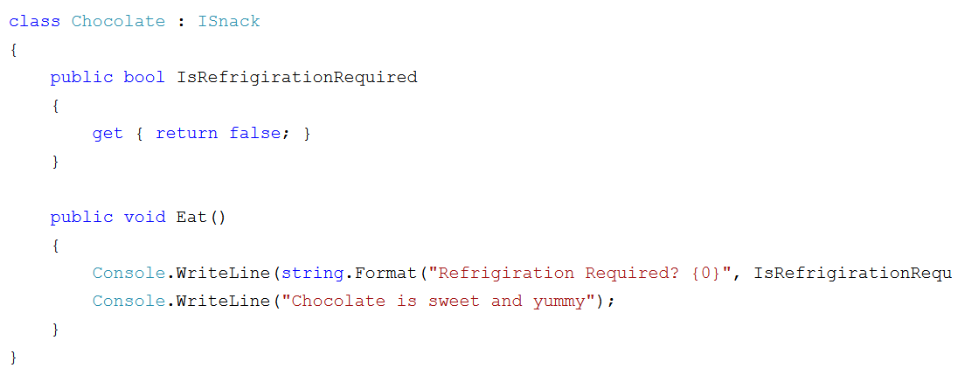
Фабричный метод. Пример

Slide 13
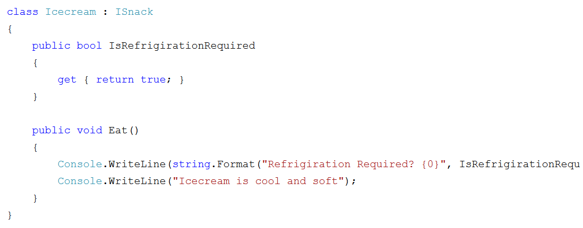
Фабричный метод. Пример

Slide 14
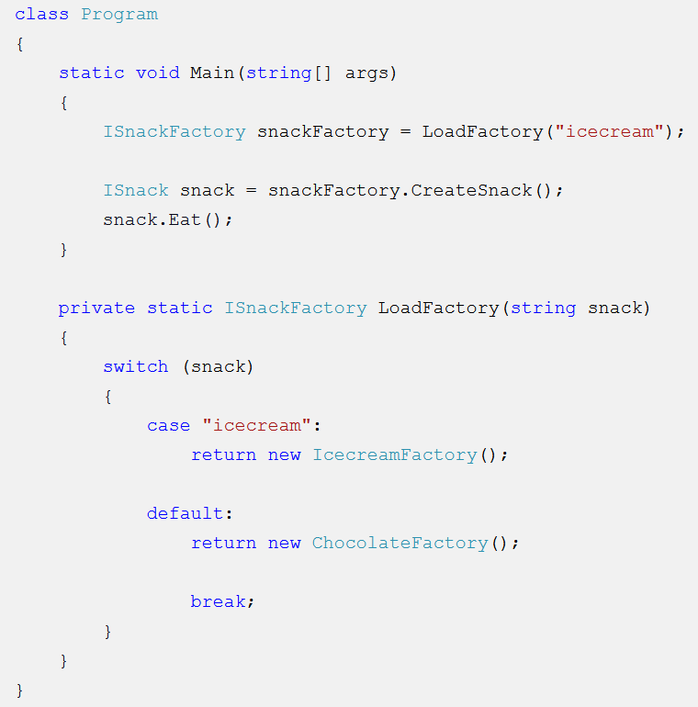
Фабричный метод. Пример

Slide 15
Фабричный метод
Потенциальный недостаток фабричного метода состоит в том, что клиентам, возможно, придется создавать подкласс класса Creator для создания лишь одного объекта ConcreteProduct. Порождение подклассов оправдано, если клиенту так или иначе приходится создавать подклассы Creator, в противном случае клиенту придется иметь дело с дополнительным уровнем подклассов

Slide 16
Абстрактная фабрика
Позволяет создавать семейства связанных объектов, не привязываясь к конкретным классам создаваемых объектов.

Slide 17
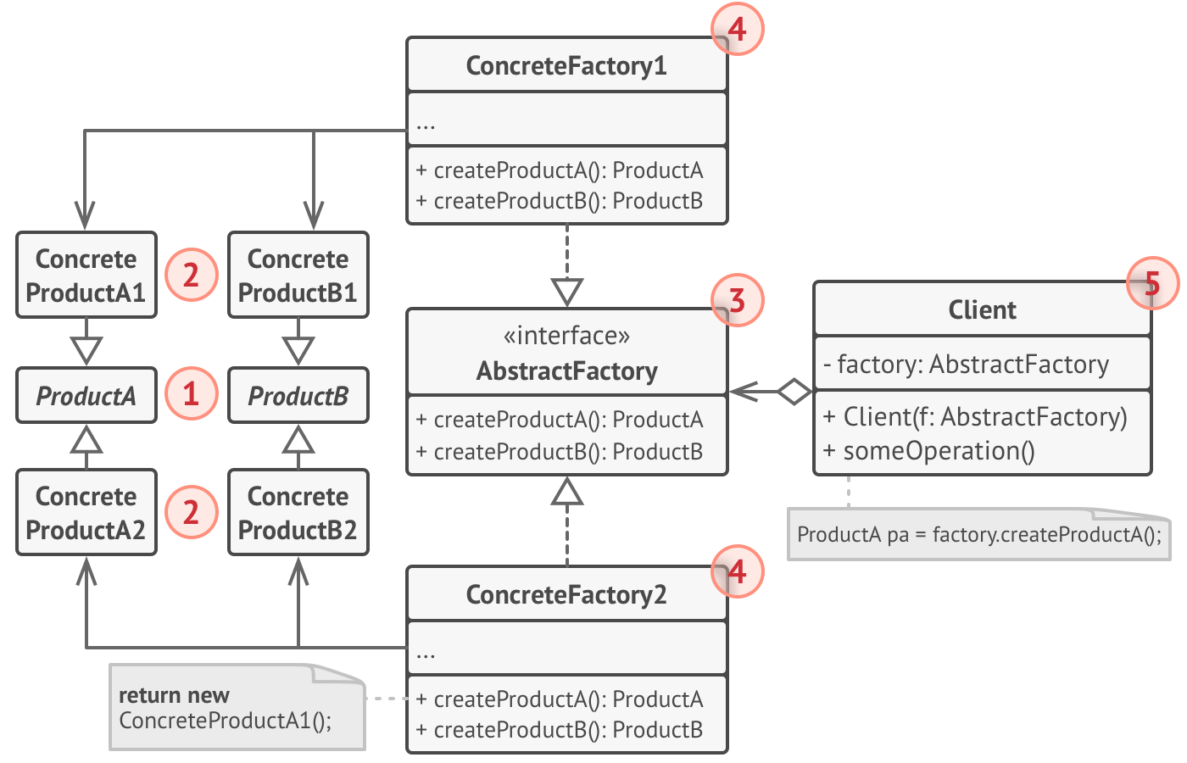
Структура

Slide 18
Когда применять?
Когда система не должна зависеть от способа создания и компоновки новых объектов.
Когда создаваемые объекты должны использоваться вместе и являются взаимосвязанными.

Slide 19
Абстрактная фабрика. Пример
Мы хотим написать программу, которая способна создавать обычный мобильный телефон и смартфон. Разные производители производят разные модели

Slide 20
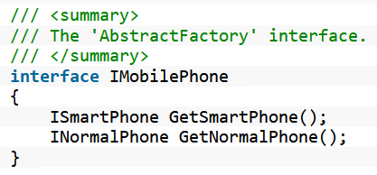
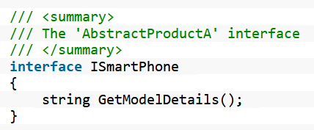
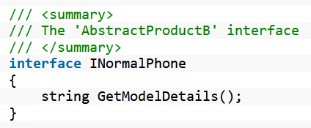
Абстрактная фабрика. Пример

Slide 21
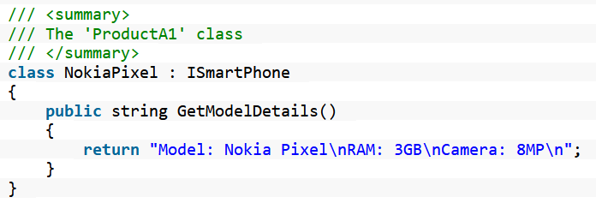
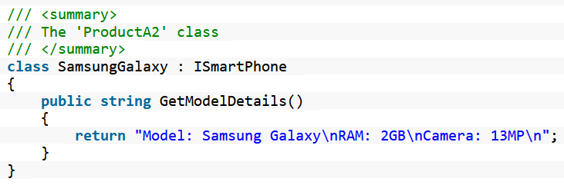
Абстрактная фабрика. Пример

Slide 22
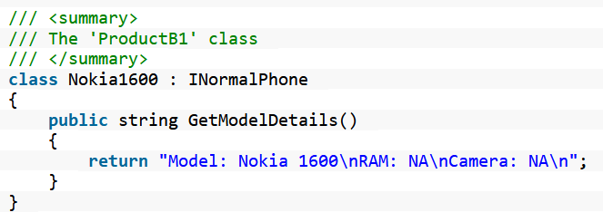
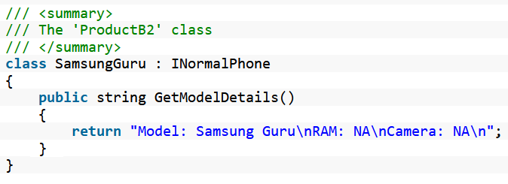
Абстрактная фабрика. Пример

Slide 23
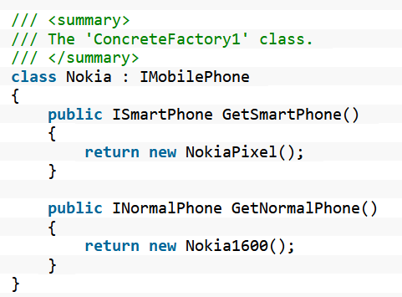
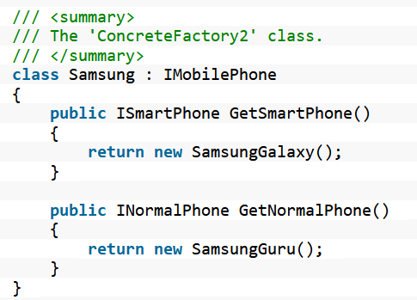
Абстрактная фабрика. Пример

Slide 24
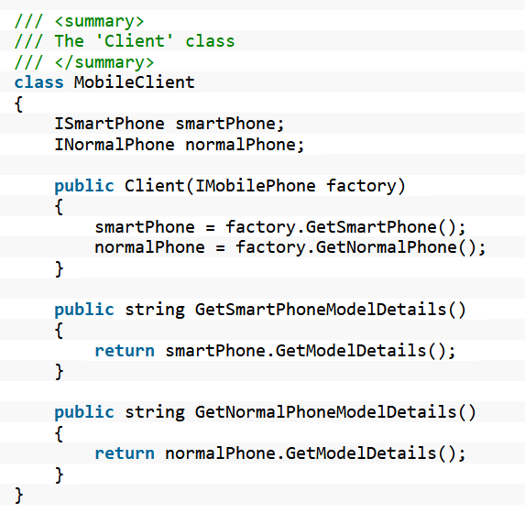
Абстрактная фабрика. Пример

Slide 25
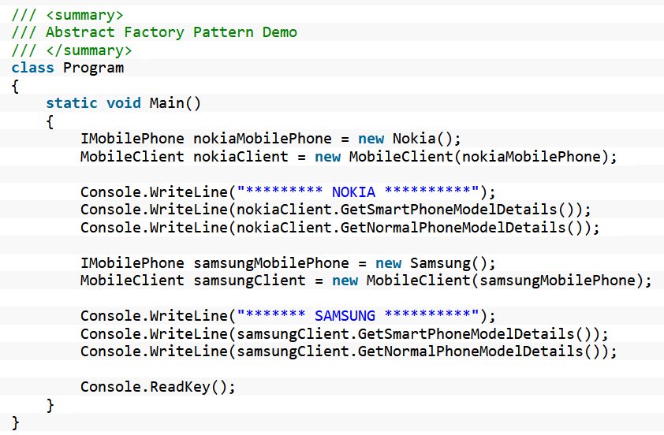
Абстрактная фабрика. Пример

Slide 26
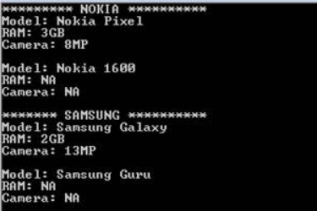
Абстрактная фабрика. Пример

Slide 27
Спасибо за внимание!

